Slide 1
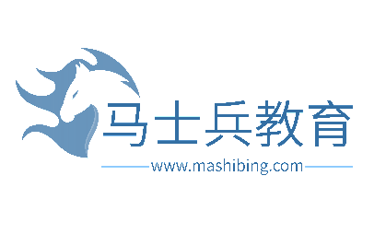
2023金三银四突击课
Mca突击课第3期
第10节
动态规划
左程云
马士兵教育 http://mashibing.com

Slide 2
题目01
给你一个整数数组 coins 表示不同面额的硬币，
另给一个整数 amount 表示总金额
请你计算并返回可以凑成总金额的硬币组合数
如果任何硬币组合都无法凑出总金额，返回 0
假设每一种面额的硬币有无限个
题目数据保证结果符合 32 位带符号整数
测试链接 :
https://leetcode.cn/problems/coin-change-ii/
马士兵教育 http://mashibing.com

Slide 3
题目02
给定两个字符串 text1 和 text2，返回这两个字符串的最长 公共子序列 的长度
如果不存在 公共子序列 ，返回 0
一个字符串的 子序列 是指这样一个新的字符串:
它是由原字符串在不改变字符的相对顺序的情况下
删除某些字符（也可以不删除任何字符）后组成的新字符串
例如，"ace" 是 "abcde" 的子序列，但 "aec" 不是 "abcde" 的子序列
两个字符串的 公共子序列 是这两个字符串所共同拥有的子序列
这个问题leetcode上可以直接测
链接：https://leetcode.cn/problems/longest-common-subsequence/
马士兵教育 http://mashibing.com

Slide 4
题目03
https://leetcode.com/problems/burst-balloons/
马士兵教育 http://mashibing.com

Slide 5
题目04
来自小红书
实验室需要配制一种溶液，现在研究员面前有n种该物质的溶液，
每一种有无限多瓶，第i种的溶液体积为v[i]，里面含有w[i]单位的该物质
研究员每次可以选择一瓶溶液，
将其倒入另外一瓶（假设瓶子的容量无限），即可以看作将两个瓶子内的溶液合并
此时合并的溶液体积和物质含量都等于之前两个瓶子内的之和。
特别地，如果瓶子A与B的溶液体积相同，那么A与B合并之后
该物质的含量会产生化学反应，使得该物质含量增加x单位
研究员的任务是配制溶液体积恰好等于c的，且尽量浓的溶液(即物质含量尽量多）
研究员想要知道物质含量最多是多少
对于所有数据，1 <= n, v[i], w[i], x, c <= 1000
马士兵教育 http://mashibing.com

Slide 6
题目05
给你一个字符串 s 和一个字符规律 p
请你来实现一个支持 '.' 和 '*' 的正则表达式匹配。
'.' 匹配任意单个字符
'*' 匹配零个或多个前面的那一个元素
所谓匹配，是要涵盖 整个 字符串 s的，而不是部分字符串。
测试链接 : https://leetcode.cn/problems/regular-expression-matching/
马士兵教育 http://mashibing.com

